Slide 1
МКДОУ д/с № 2 «Солнышко» г. Пласт
Интеграция ОО в образовательной деятельности с детьми и взаимодействии с родителями
Воспитатель старшей-подготовительной группы:
Бондаренко Виктория Викторовна
2014 г

Slide 2
Документы, лежащие в основе
разработки ФГОС
 Конвенция ООН о правах ребенка
 Конституция РФ
 Закон об образовании в РФ

Slide 3
ФГОС дошкольного образования
Одни из основных принципов дошкольного
образования:
 сотрудничество Организации с семьей;
 приобщение детей к социокультурным нормам,
традициям семьи, общества и государства.
Стандарт направлен на решение такой задачи, как
 обеспечения психолого-педагогической поддержки
семьи и повышения компетентности родителей
(законных представителей) в вопросах развития и
образования, охраны и укрепления здоровья детей.

Slide 4
Основополагающий принцип развития современного дошкольного образования:
– принцип интеграции образовательных областей. Данный принцип является инновационным для дошкольного образования и обязывает дошкольные образовательные учреждения коренным образом перестроить образовательную деятельность в детском саду на основе синтеза, объединения образовательных областей, который предполагает получение единого целостного образовательного продукта, обеспечивающего формирование интегральных качеств личности дошкольника и гармоничное его вхождение в социум.

Slide 5
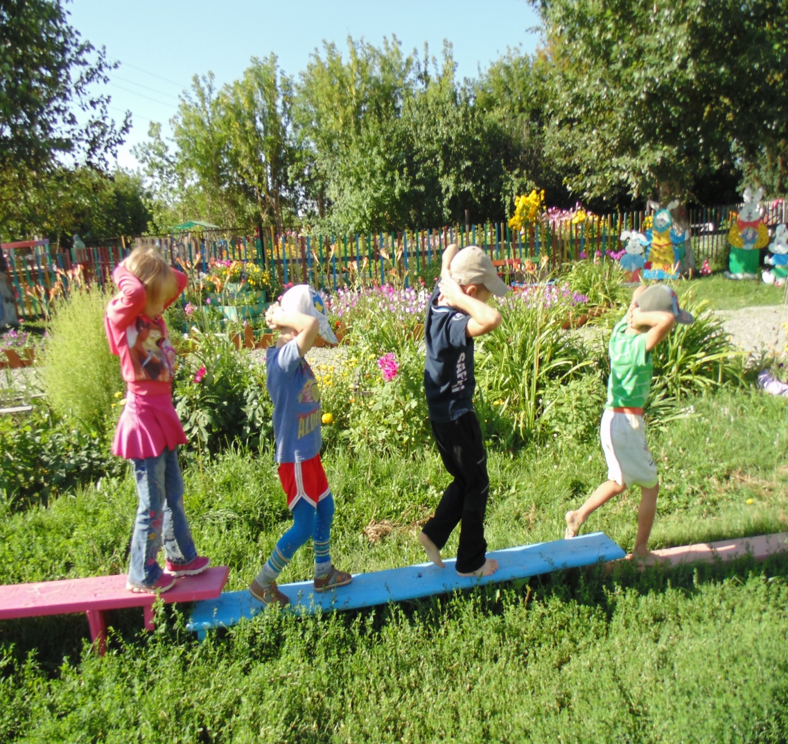
Содержание образовательной области
«Физическое развитие»
направлено на достижение целей формирования у детей интереса и ценностного отношения к занятиям физической культурой, гармоничное физическое развитие, на достижение целей охраны здоровья детей и формирования основы культуры здоровья.

Slide 6
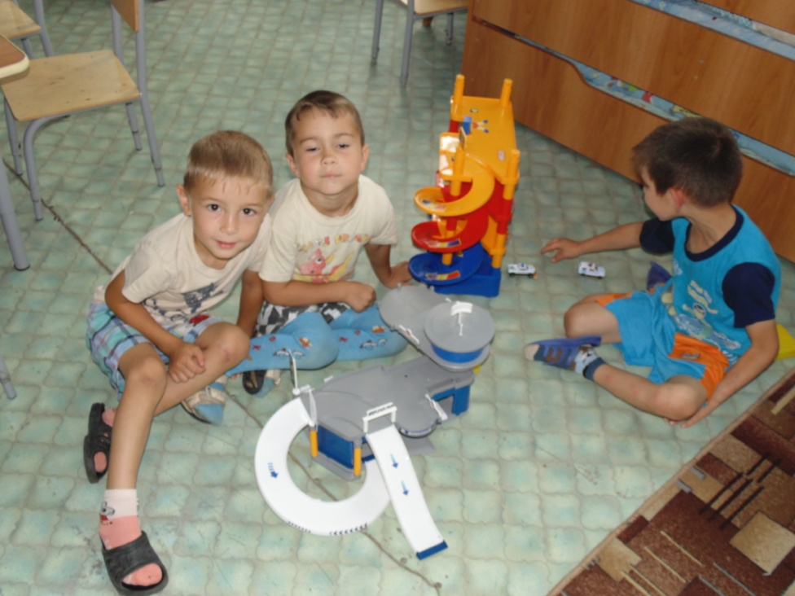
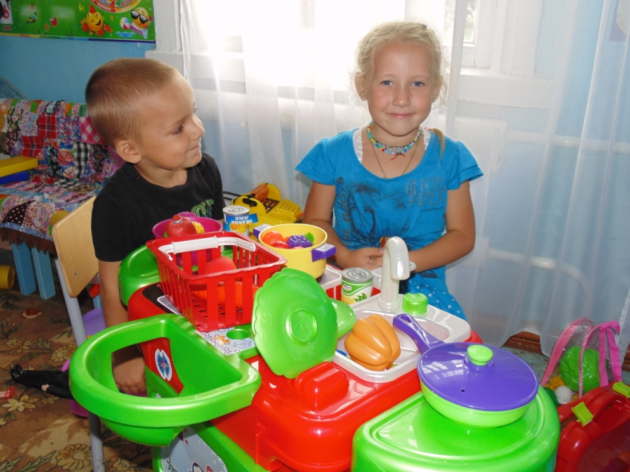
Содержание образовательной области
«Социально-коммуникативное развитие»
направлено на достижение целей освоения первоначальных представлений социального характера и включения детей в систему социальных отношений, на достижение целей овладения конструктивными способами и средствами взаимодействия с окружающими людьми.

Slide 7
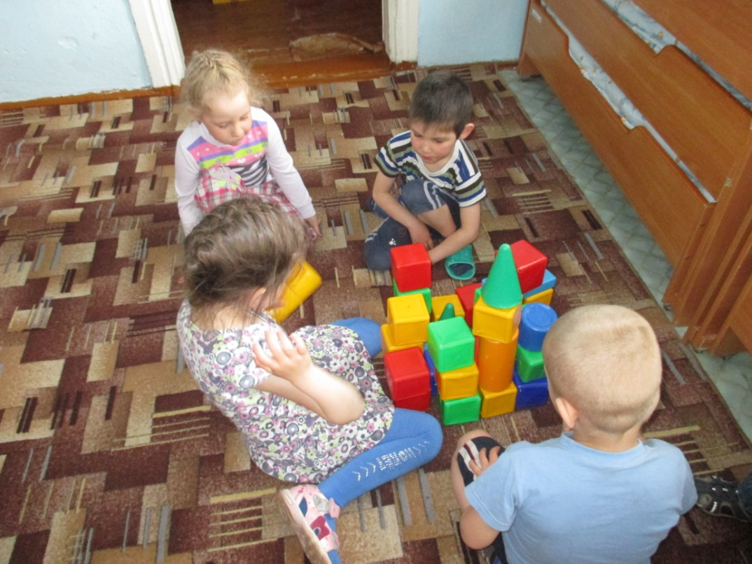
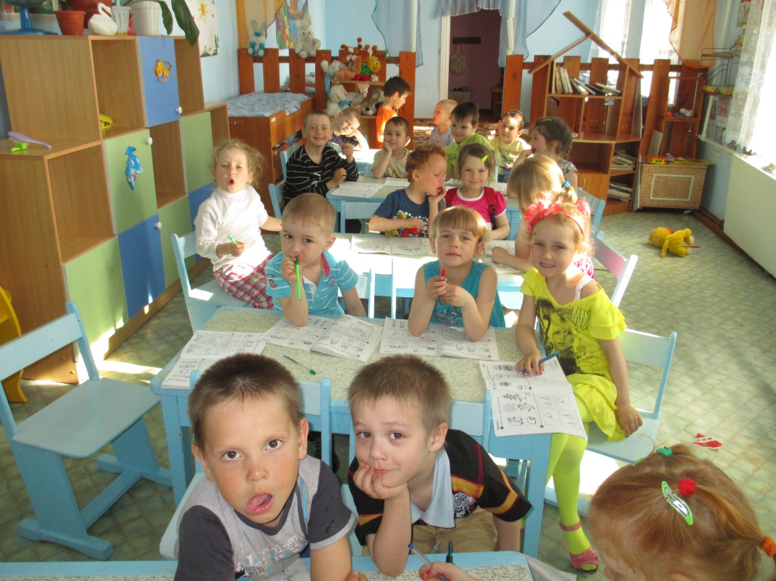
Содержание образовательной области
«Познавательное развитие»
направлено на достижение целей развития у детей познавательных интересов, интеллектуального развития детей.

Slide 8
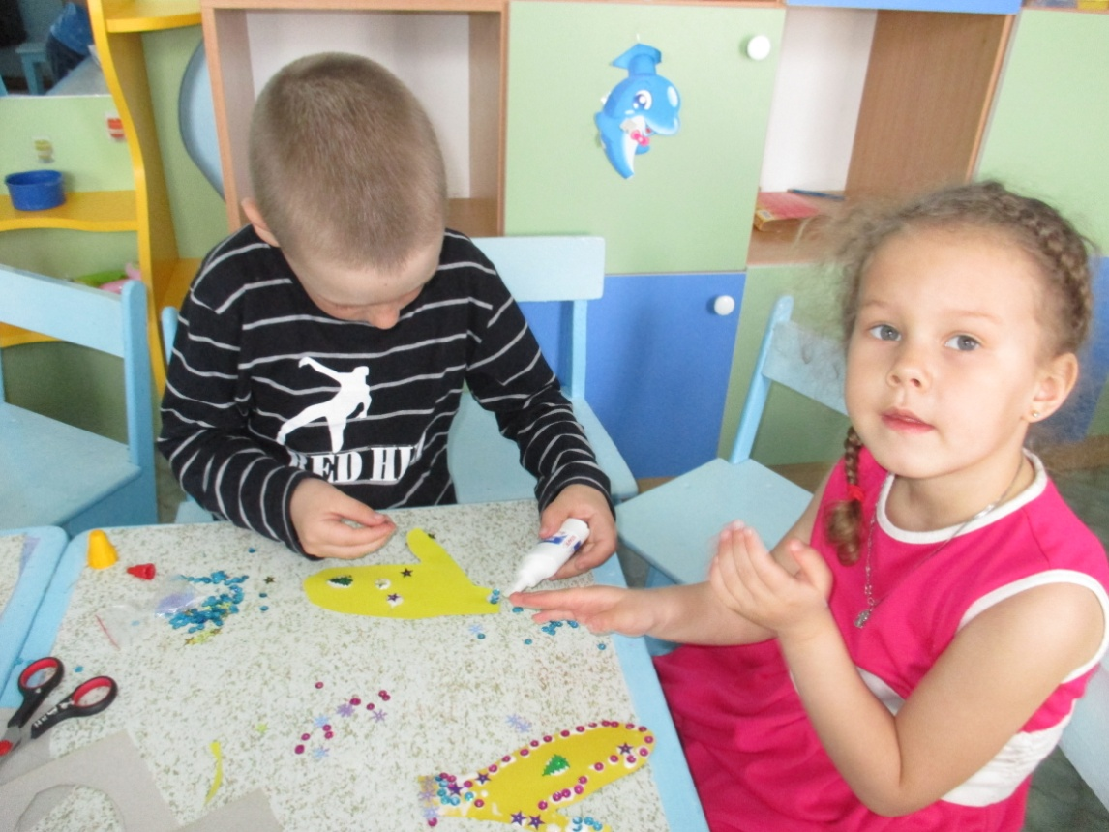
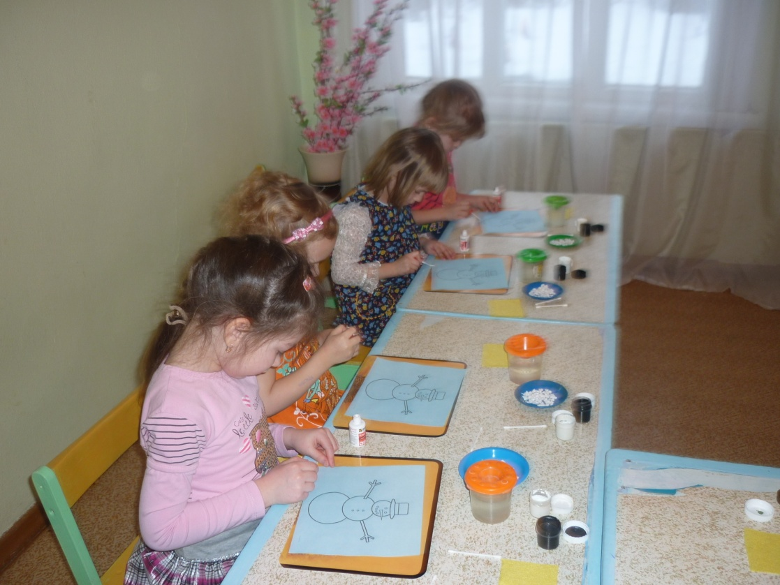
Содержание образовательной области
«Художественно - эстетическое развитие»
направлено на достижение целей формирования интереса к эстетической стороне окружающей действительности, удовлетворение потребности детей в самовыражении

Slide 9
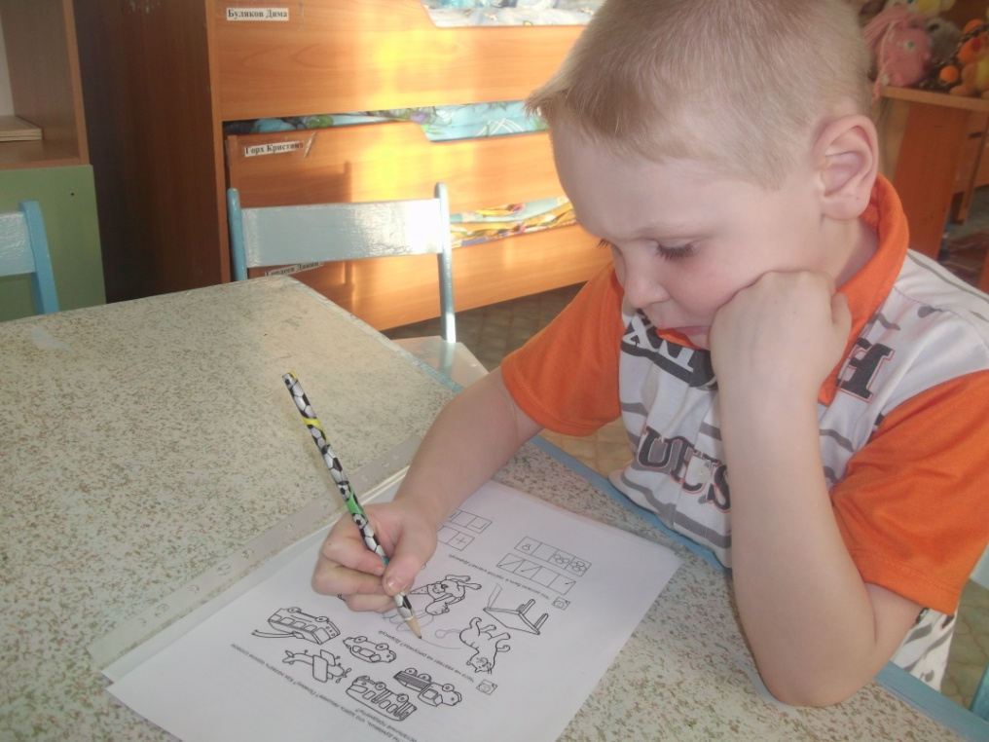
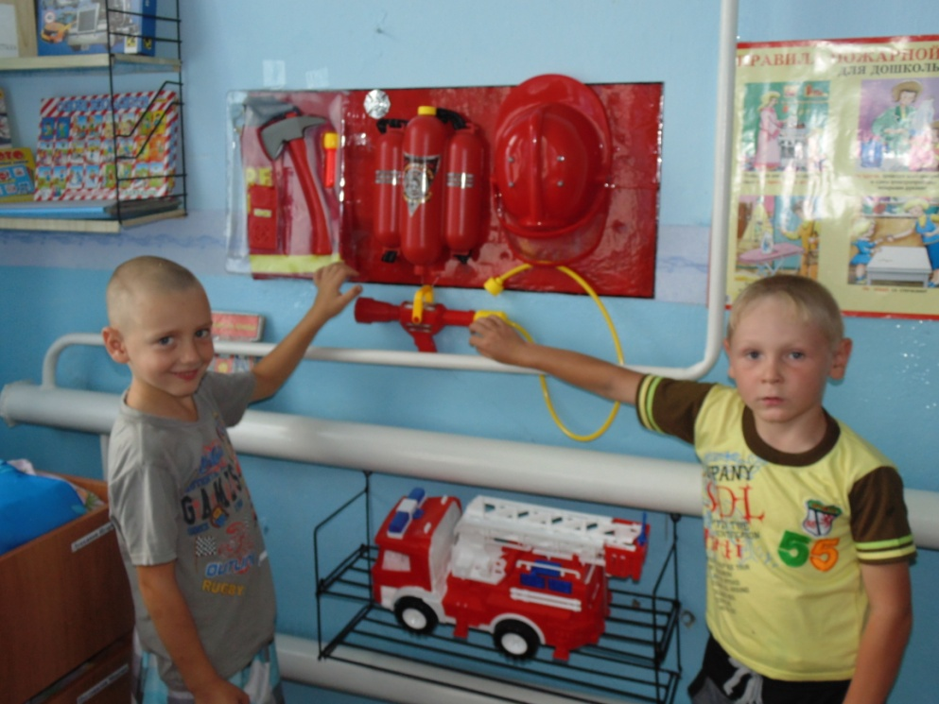
Содержание образовательной области
«Речевое развитие»
предполагает овладение дошкольниками чистой и правильной речью, подготовку к речевой грамотности в школьном обучении, правильной орфоэпии и орфографии.

